Slide 1
Областная неделя проведения профилактики употребления табачных изделий или потребления никотиносодержащей продукции «Мы за чистые легкие!»
МБОУ г. Иркутска СОШ № 42

Slide 2
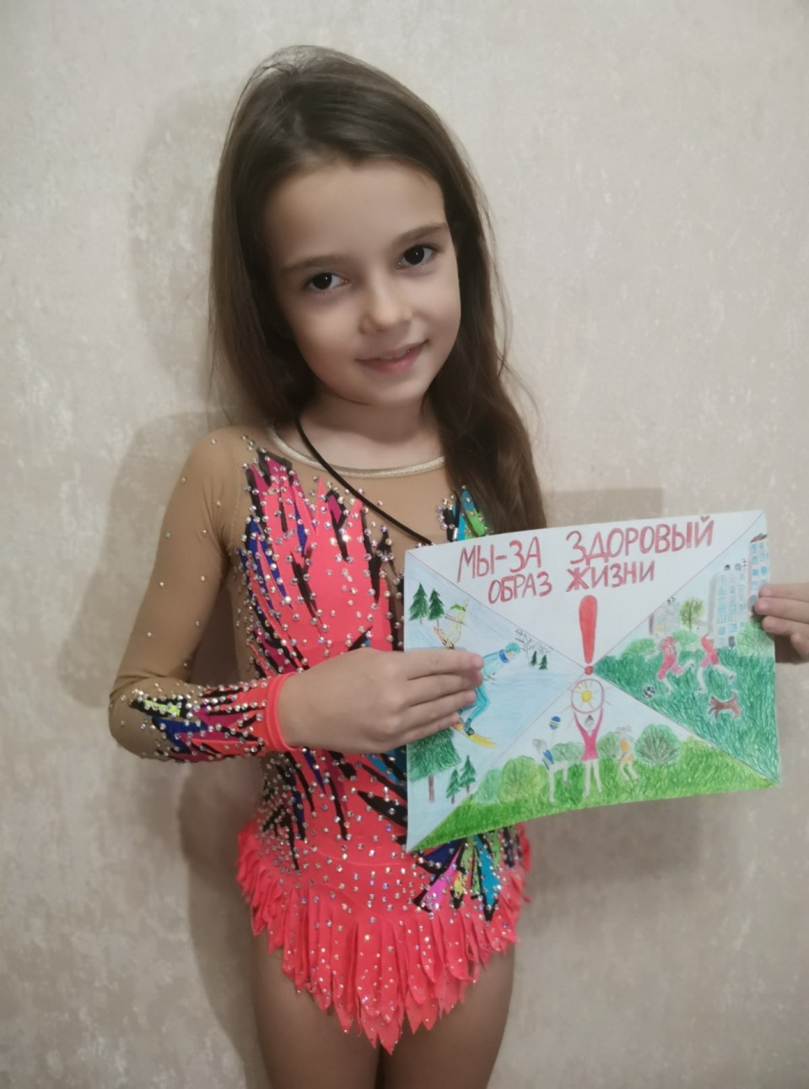
Логотип класса свободного от курения

Slide 3
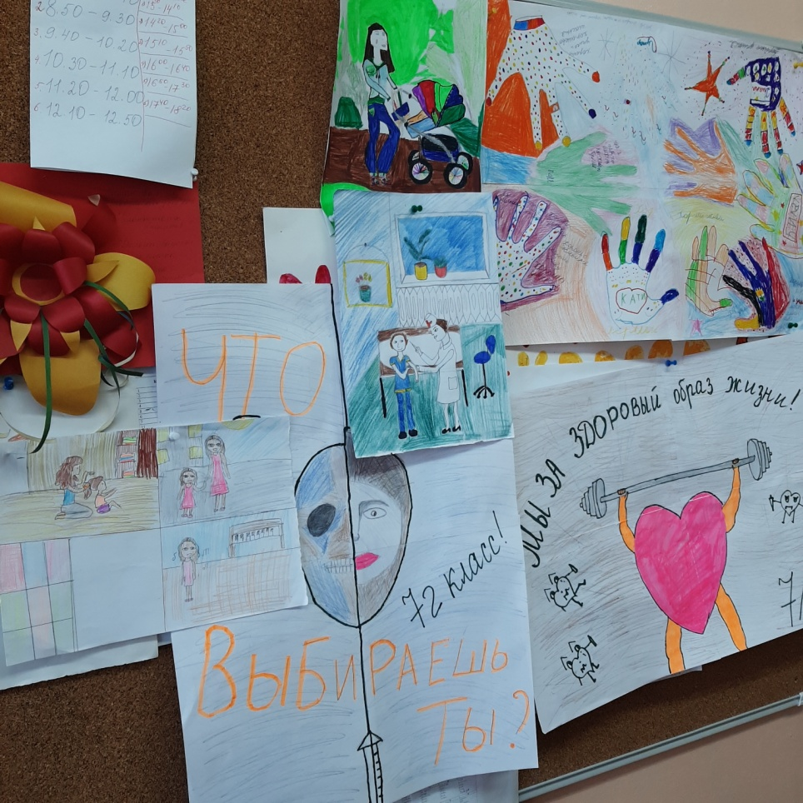
Конвенция о правах некурящих

Slide 4
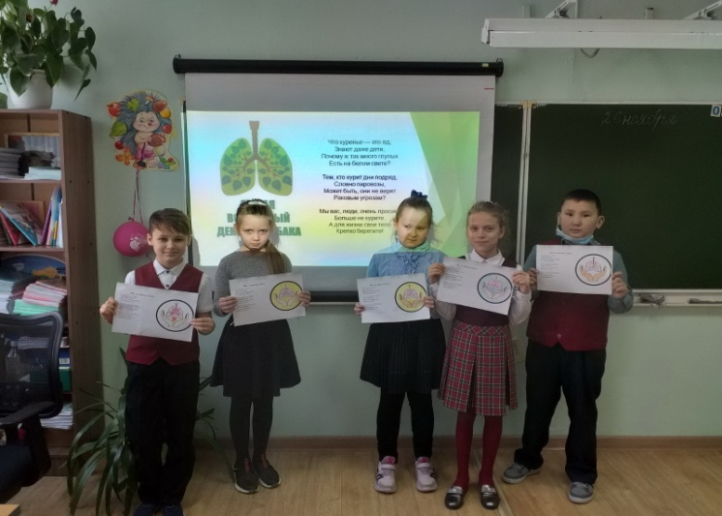
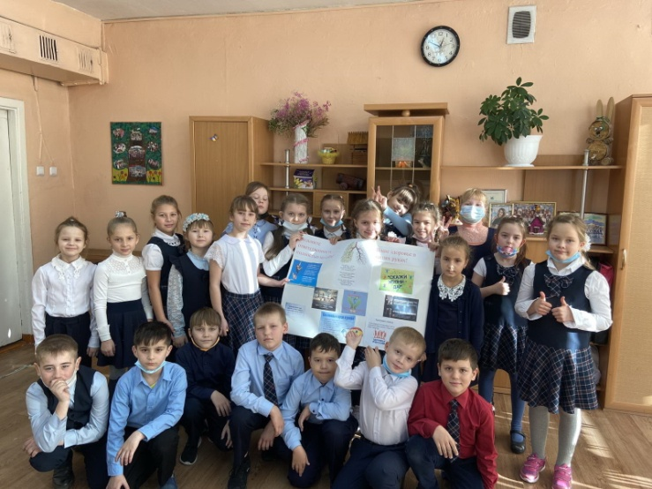
Творческие работы «Мы за чистые легкие!»

